Slide 1
Notes:
13/11/11
1
1
1

Slide 2
Fabio Fanti
Biologia,
microbiologia
e tecnologie di
controllo sanitario
Fabio Fanti – Biologia, microbiologia e tecnologie di controllo sanitario © Zanichelli 2019
2
Notes:
13/11/11
2
2
2

Slide 3
Gli alimenti:
Le malattie trasmesse
Il controllo microbiologico
Fabio Fanti – Biologia, microbiologia e tecnologie di controllo sanitario © Zanichelli 2019
3
Notes:
13/11/11
3
3
3

Slide 4
Malattie trasmesse con gli alimenti
Infezioni, intossicazioni, tossinfezioni
Intossicazioni: tossine di origine animale o vegetale possono essere presenti negli animali e nelle piante impiegati come cibo, oppure essere prodotte dai microrganismi sviluppati negli alimenti o che abbiano contaminato l’alimento durante le fasi di produzione e conservazione.
Infezioni alimentari: sono causate dall’ingestione dei microrganismi patogeni presenti nell’alimento.
Tossinfezioni di origine alimentare: si registra sia l’ingestione e la presenza di batteri, sia la produzione nell’organismo ospite delle relative tossine.
Fabio Fanti – Biologia, microbiologia e tecnologie di controllo sanitario © Zanichelli 2019
4

Slide 5
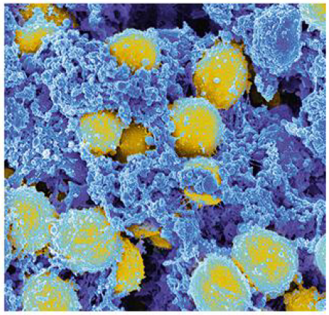
Malattie trasmesse con gli alimenti
Intossicazione da enterotossina di stafilococchi patogeni
Gli stafilococchi sono batteri ubiquitari (diffusi in tutti gli ambienti) e quindi in grado di contaminare facilmente gli alimenti. Fanno parte della flora microbica commensale delle vie respiratorie e gastroenteriche.
Producono vari tipi di tossine ad attività citolitica (leucocidine, emolisine).
Alcuni elaborano enterotossine (ad azione intestinale) in grado di provocare una sindrome gastroenterica.
Gli stafilococchi sono eliminati con facilità dall’esposizione al calore, mentre le tossine da essi prodotte sono termoresistenti.
Staphylococcus aureus al microscopio elettronico.
Fabio Fanti – Biologia, microbiologia e tecnologie di controllo sanitario © Zanichelli 2019
5

Slide 6
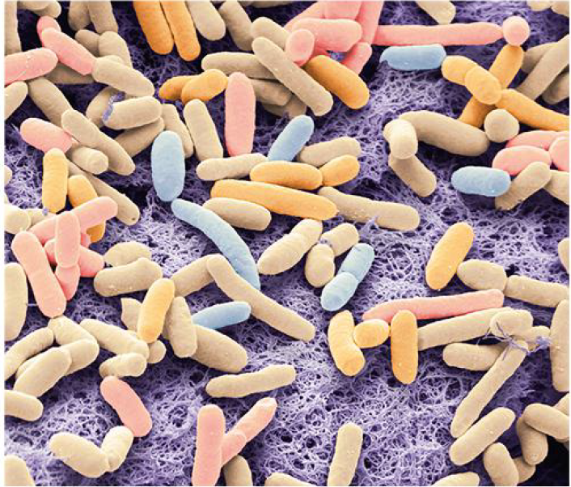
Malattie trasmesse con gli alimenti
Tossinfezione da Escherichia coli
Escherichia coli fa parte degli enterobatteri: bacilli Gram negativi aerobi/anaerobi facoltativi e asporigeni ad habitat intestinale degli animali a sangue caldo. Si distinguono alcune centinaia di varietà o sierotipi diversi.
Fa parte dei coliformi: un raggruppamento (senza valore tassonomico) che comprende vari generi di Enterobacteriaceae in grado di fermentare il lattosio con produzione di acido e gas.
La causa più frequente di tossinfezione consiste nel consumo di bevande o alimenti (es. carni crude) contaminate da ceppi patogeni, in grado di invadere la mucosa intestinale e/o di produrre potenti tossine.
Escherichia coli al microscopio elettronico.
Fabio Fanti – Biologia, microbiologia e tecnologie di controllo sanitario © Zanichelli 2019
6

Slide 7
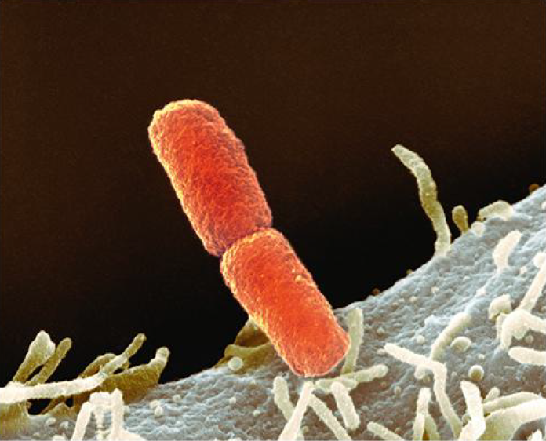
Malattie trasmesse con gli alimenti
Tossinfezione da Shigella
Gli enterobatteri appartenenti al genere Shigella causano la dissenteria bacillare o shigellosi, una sindrome severa con emissione di muco e sangue nelle feci.
Le shigelle non diffondono nel circolo sanguigno raggiungendo altre sedi anatomiche, ma si moltiplicano nel colon.
La shigellosi è diffusa soprattutto nei Paesi caldi in presenza di bassi livelli igienico sanitari, dove si possono verificare epidemie attraverso l’acqua e gli alimenti.
La conservazione dei cibi in ambiente refrigerato blocca la moltiplicazione dei batteri, che vengono eliminati con la pastorizzazione
Enterobatteri del genere Shigella al microscopio elettronico.
Fabio Fanti – Biologia, microbiologia e tecnologie di controllo sanitario © Zanichelli 2019
7

Slide 8
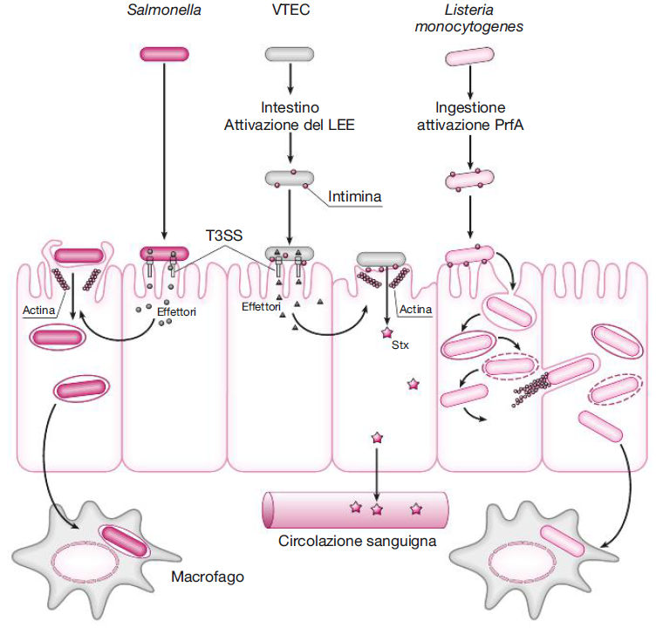
Malattie trasmesse con gli alimenti
Tossinfezione da Salmonella
Le salmonelle sono la seconda causa di tossinfezioni alimentari in Europa e la prima negli USA.
L’habitat consueto è l’intestino degli animali.
Si distinguono in:
salmonelle tifoidee patogene solo per l’uomo; responsabili del tifo addominale e del paratifo
salmonelle non tifoidee che causano tossinfezioni gastroenteriche (salmonellosi)
L’effetto delle gastroenteriti.
Fabio Fanti – Biologia, microbiologia e tecnologie di controllo sanitario © Zanichelli 2019
8

Slide 9
Malattie trasmesse con gli alimenti
Tossinfezione da Yersinia enterocolitica
Al genere Yersinia appartengono tre specie implicate in malattie umane:
Yersinia enterocolitica e Yersinia pseudotuberculosis, che causano tossinfezioni alimentari
Yersinia pestis, agente eziologico della peste
Yersinia enterocolitica è un enterobatterio psicrotrofo in grado di sopravvivere e moltiplicarsi negli alimenti anche in ambiente refrigerato: i ceppi pericolosi per l’uomo producono una enterotossina termoresistente.
La tossinfezione si contrae con l’ingestione di alimenti, soprattutto quelli a base di carne suina, crudi o poco cotti.
Fabio Fanti – Biologia, microbiologia e tecnologie di controllo sanitario © Zanichelli 2019
9

Slide 10
Malattie trasmesse con gli alimenti
Tossinfezione da Cronobacter sakazakii
Cronobacter sakazakii è un enterobatterio in grado di resistere in alimenti a basso a_{w} ed è responsabile di setticemia, e meningite neonatale ed enterocolite, a seguito dell’ingestione di formulazioni a base di latte in polvere reidratato e conservato a temperatura che favorisce lo sviluppo del batterio.
È in grado di produrre una sostanza capsulare molto viscosa che ne determina un’alta adesività alle superfici, soprattutto in lattice, policarbonato e silicone, materiali impiegati nella fabbricazione di contenitori e utensili per il latte in polvere e per il prodotto reidratato.
Fabio Fanti – Biologia, microbiologia e tecnologie di controllo sanitario © Zanichelli 2019
10

Slide 11
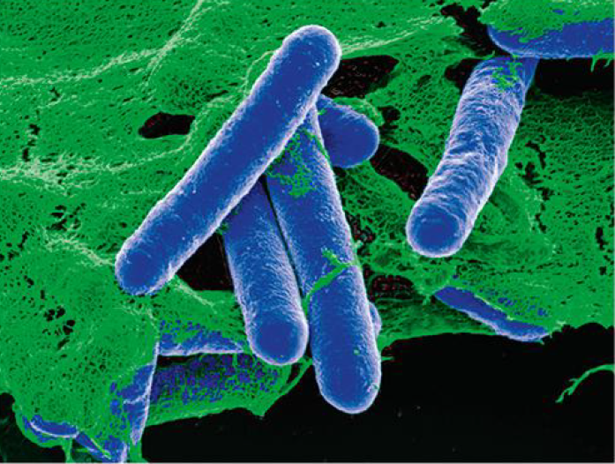
Malattie trasmesse con gli alimenti
Botulismo
La neurotossina prodotta da Clostridium botulinum (bacillo Gram positivo sporigeno anaerobico) è la più potente che si conosca, in grado di provocare il botulismo, un’intossicazione che spesso ha esito letale.
La tossina agisce attaccando il sistema nervoso centrale e periferico: blocca la liberazione dalle sinapsi neuromuscolari di acetilcolina, mediatore chimico dell’impulso nervoso.
Le spore hanno un’ampia diffusione ambientale, possono contaminare molti alimenti e sono molto resistenti al calore.
Immagine al microscopio elettronico di Clostridium botulinum.
Fabio Fanti – Biologia, microbiologia e tecnologie di controllo sanitario © Zanichelli 2019
11

Slide 12
Malattie trasmesse con gli alimenti
Tossinfezione da Clostridium perfringens
Clostridium perfringens è un bacillo sporigeno anaerobio o microaerofilo.
Le sue spore si rinvengono nel suolo, nelle acque e nell’intestino di uomo e animali e possono contaminare gli alimenti.
I ceppi sono suddivisi in cinque gruppi in base alla produzione delle tossine α, β, ε, ι; si tratta di enterotossine prodotte nel corso della sporulazione e termolabili.
La tossina provoca la formazione di canali nella membrana delle cellule intestinali, attraverso cui passano acqua e ioni.
La tossinfezione si manifesta con dolori addominali, febbre, vomito e diarrea acuta.
Fabio Fanti – Biologia, microbiologia e tecnologie di controllo sanitario © Zanichelli 2019
12

Slide 13
Malattie trasmesse con gli alimenti
Infezione da batteri del genere Bacillus
Bacillus cereus è un batterio sporigeno aerobico facoltativo
ad ampia diffusione ambientale: dal terreno contamina gli alimenti vegetali e, attraverso i mangimi, quelli di origine animale.
Le spore hanno un alto potere di adesività e possono permanere a lungo come biofilm negli impianti di produzione.
Le tossine hanno effetto diarroico (forti dolori addominali e diarrea) ed emetizzante (nausea e vomito).
Alcune specie possono rendersi responsabili di tossinfezioni alimentari con sintomatologia gastroenterica.
Fabio Fanti – Biologia, microbiologia e tecnologie di controllo sanitario © Zanichelli 2019
13

Slide 14
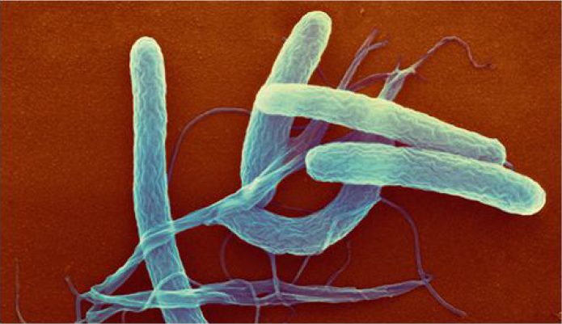
Malattie trasmesse con gli alimenti
Tossinfezione da Vibrio cholerae
Vibrio cholerae è un batterio Gram negativo dalla caratteristica forma a virgola, aerobio/anaerobio facoltativo, che causa una grave tossinfezione: il colera, malattia endemica in alcuni Paesi sottosviluppati.
I vibrioni, eliminati con le feci dai portatori, trovano un ambiente favorevole alla loro riproduzione nelle acque. Assunti attraverso cibo e bevande arrivano all’intestino, dove elaborano la tossina colerica: enterotossina proteica termolabile che causa un’eccessiva produzione di AMP-ciclico,
molecola che regola l’equilibrio idrosalino a livello intestinale.
Gravi conseguenze: massiccia disidratazione, collasso cardiocircolatorio, coma e morte.
Immagine al microscopio elettronico di Vibrio cholerae.
Fabio Fanti – Biologia, microbiologia e tecnologie di controllo sanitario © Zanichelli 2019
14

Slide 15
Malattie trasmesse con gli alimenti
Tossinfezione da Listeria monocytogenes
Listeria monocytogenes è un corto bacillo Gram positivo aerobio o anaerobio facoltativo appartenente al phylum Firmicutes, molto diffuso nell’ambiente e come ospite saprofita nell’intestino di uomo e animali.
È l’agente della listeriosi, che si manifesta in forma:
invasiva: infezione sistemica che si diffonde attraverso l’apparato circolatorio e causa sepsi, meningiti, encefaliti, aborto e ha un tasso di letalità
diarroica: sintomi tipici di una gastroenterite e decorso clinico di alcuni giorni
È ucciso dalla temperatura di pastorizzazione.
Fabio Fanti – Biologia, microbiologia e tecnologie di controllo sanitario © Zanichelli 2019
15

Slide 16
Malattie trasmesse con gli alimenti
Infezioni da brucelle: la febbre maltese
Le brucelle sono coccobacilli Gram negativi aerobi.
Giungono con gli alimenti nell’intestino e da qui passano nel torrente circolatorio con episodi febbrili intermittenti.
I microrganismi si localizzano nel fegato, nella milza e nelle linfoghiandole, di cui provocano necrosi parenchimale.
La brucellosi si trasmette all’uomo attraverso l’ingestione di latte e latticini provenienti da animali infetti.
La malattia è anche chiamata febbre maltese, dal luogo dove si verificarono i primi casi e dove fu studiata, e febbre ondulante perché causa una febbre ricorrente.
Fabio Fanti – Biologia, microbiologia e tecnologie di controllo sanitario © Zanichelli 2019
16

Slide 17
Malattie trasmesse con gli alimenti
Tossinfezione da Campylobacter
Campylobacter jejuni è un bacillo ricurvo Gram negativo asporigeno e microaerofilo; il suo aspetto ricorda quello dei vibrioni.
È una delle prime cause di tossinfezioni alimentari, responsabile soprattutto di episodi di gastroenterite in età infantile.
Vive come commensale nell’intestino di vari animali e viene eliminato con le feci. Produce diverse tossine.
È ucciso dalla pastorizzazione, per cui i casi di infezione derivano dal consumo di carne poco cotta, soprattutto
di pollo o di maiale.
Fabio Fanti – Biologia, microbiologia e tecnologie di controllo sanitario © Zanichelli 2019
17

Slide 18
Malattie trasmesse con gli alimenti
Infezioni alimentari da virus
I virus non trovano negli alimenti condizioni favorevoli al loro sviluppo, ma sono la più comune causa di malattie alimentari.
Vengono trasmessi con gli alimenti attraverso il circuito orofecale, in seguito alla contaminazione di acqua e cibo con materiale fecale.
Rotavirus: responsabili di gastroenteriti soprattutto nei bambini.
Astrovirus: secondi nel causare gastroenteriti infantili.
Sono frequenti eventi di ricombinazione genetica, caratteristica che ne aumenta la variabilità e la pericolosità.
Virus dell’ epatite A: dall’intestino raggiunge il tessuto epatico provocando una necrosi cellulare; attraverso il sangue, il virus può raggiungere altri organi.
Fabio Fanti – Biologia, microbiologia e tecnologie di controllo sanitario © Zanichelli 2019
18

Slide 19
Malattie trasmesse con gli alimenti
Micotossicosi: le patologie causate da muffe
Micotossine: sostanze tossiche per l’essere umano e gli animali prodotte da muffe.
Sono sostanze eterogenee dal punto di vista chimico, prodotte soprattutto da muffe dei generi Aspergillus, Penicillium e Fusarium e accomunate dal basso peso molecolare e dalla difficile eradicazione dai substrati in cui si sviluppano.
Le tossine più note sono:
Alfatossine (sono le più pericolose per uomo e animali)
Ocratossine
Deossinivalenolo e fumosine
Fabio Fanti – Biologia, microbiologia e tecnologie di controllo sanitario © Zanichelli 2019
19

Slide 20
Controllo microbiologico degli alimenti
Tecniche analitiche colturali, immunologiche e molecolari /1
Il controllo microbiologico e chimico dei prodotti alimentari ha la massima importanza ai fini della salvaguardia della qualità igienico-sanitaria e della tutela della salute dei consumatori.
Si utilizzano tecniche differenti:
tecniche immunologiche come EIA (enzime immunoassay) ed ELISA (enzime-linked immunosorbent assay): si basano sulla specificità di legame fra anticorpi monoclonali e antigeni microbici
tecniche immunomagnetiche o IMS: impiegano particelle magnetiche ricoperte di anticorpi specifici per determinati antigeni di batteri. Si applica poi un campo magnetico che separa e porta in coltura solo i batteri legati a tali particelle
Fabio Fanti – Biologia, microbiologia e tecnologie di controllo sanitario © Zanichelli 2019
20

Slide 21
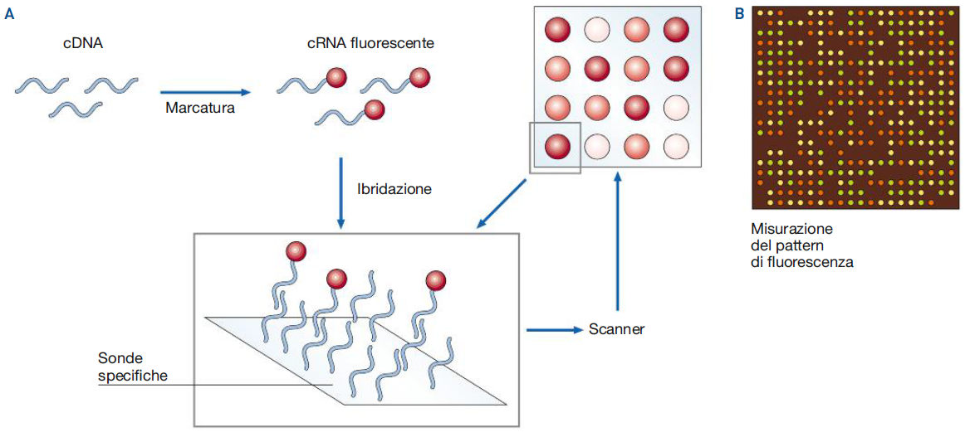
Controllo microbiologico degli alimenti
Tecniche analitiche colturali, immunologiche e molecolari /2
sonde a DNA o RNA: individuano le sequenze geniche specifiche dei microrganismi ricercati, essendo a queste complementari. Con un microarray si possono fissare decine di migliaia di sequenze polinucleotidiche
Microarray: (A) Schema della tecnica di ibridazione (A) e pattern di fluorescenza (B).
Fabio Fanti – Biologia, microbiologia e tecnologie di controllo sanitario © Zanichelli 2019
21

Slide 22
Controllo microbiologico degli alimenti
Tecniche analitiche colturali, immunologiche e molecolari /3
tecniche di amplificazione molecolare: la reazione a catena della polimerasi (PCR) permette di amplificare una determinata sequenza nucleotidica presente anche in tracce minime, così da ottenerne una quantità sufficiente per poterla poi identificare con le altre tecniche
tecniche di bioluminescenza: si basano sul dosaggio dell’ATP prodotta dai microrganismi, rivelata dalla reazione fra l’enzima luciferasi e lo specifico substrato (luciferina)
tecniche di impedenzometria: i microrganismi producono metaboliti in grado di modificare l’impedenza o conduttanza del substrato in misura proporzionale al loro sviluppo
Fabio Fanti – Biologia, microbiologia e tecnologie di controllo sanitario © Zanichelli 2019
22

Slide 23
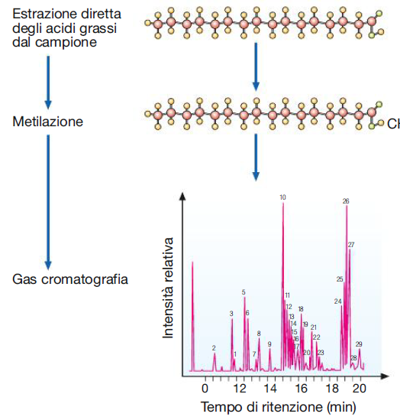
Controllo microbiologico degli alimenti
Tecniche analitiche colturali, immunologiche e molecolari /4
analisi degli acidi grassi o FAME (fatty acid methyl ester): si basa sulla separazione cromatografica degli esteri metilici degli acidi grassi dei singoli microrganismi
Schema della tecnica FAME.
Fabio Fanti – Biologia, microbiologia e tecnologie di controllo sanitario © Zanichelli 2019
23

Slide 24
Controllo microbiologico degli alimenti
I criteri microbiologici per il controllo degli alimenti
Un criterio microbiologico definisce l’accettabilità di un prodotto o di un processo produttivo, in base alla presenza o al numero di microrganismi e in base alla quantità delle relative tossine o metaboliti, per unità di massa, volume, area o partita.
I criteri di sicurezza alimentare definiscono l’accettabilità di un prodotto alimentare immesso sul mercato nei confronti di un potenziale rischio biologico
I criteri di igiene di processo definiscono il funzionamento accettabile del processo di produzione
Fabio Fanti – Biologia, microbiologia e tecnologie di controllo sanitario © Zanichelli 2019
24

Slide 25
Controllo microbiologico degli alimenti
I piani di campionamento per il controllo degli alimenti
Nei piani di campionamento è stabilito:
il numero di campioni da analizzare: unità campionarie (n)
il numero di unità campionarie sulle quali si può esprimere una tolleranza (c)
il numero limite di microrganismi al di sotto del quale il risultato è soddisfacente (m)
il limite massimo di accettabilità al di sopra del quale il risultato è insoddisfacente (M)
I piani di campionamento possono essere a due o tre classi:
due se rivolto alla ricerca di patogeni (che devono essere assenti)
tre quando si ricerca il numero di microrganismi presenti
Fabio Fanti – Biologia, microbiologia e tecnologie di controllo sanitario © Zanichelli 2019
25

Slide 26
Controllo microbiologico degli alimenti
I microrganismi indicatori della qualità degli alimenti /1
Per la valutazione della qualità microbiologica degli alimenti ci si può avvalere della ricerca di microrganismi:
indicatori di sicurezza: microrganismi e relativi prodotti metabolici che possono rappresentare un pericolo per la salute del consumatore
indicatori di processo: testimoniano una carenza di igiene in uno o più punti della filiera produttiva, dalla materia prima al prodotto finito
indicatori di qualità o shelf-life: determinano la conservabilità del prodotto, perché ne condizionano le caratteristiche organolettiche di qualità
Fabio Fanti – Biologia, microbiologia e tecnologie di controllo sanitario © Zanichelli 2019
26

Slide 27
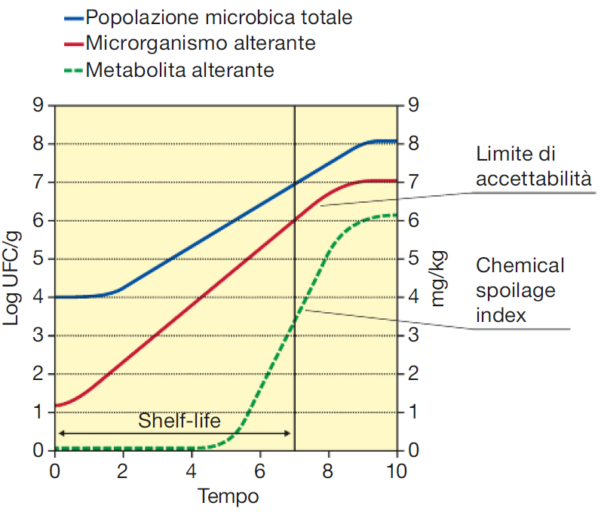
Controllo microbiologico degli alimenti
I microrganismi indicatori della qualità degli alimenti /2
Due parametri importanti:
limite di accettabilità: la concentrazione minima di microrganismi che determina l’inaccettabilità dell’alimento
indice chimico di alterazione: la concentrazione minima di metabolita che determina l’inaccettabilità dell’alimento
Andamento di alcuni parametri di alterazione microbica.
Fabio Fanti – Biologia, microbiologia e tecnologie di controllo sanitario © Zanichelli 2019
27

Slide 28
Controllo microbiologico degli alimenti
Il controllo microbiologico delle acque potabili
Il controllo microbiologico delle acque potabili si pone l’obiettivo di evitare la diffusione di malattie infettive sostenute da microrganismi patogeni, di cui deve essere garantita l’assenza.
Si può escludere ogni tipo di rischio ricorrendo alla ricerca dei microrganismi indicatori di inquinamento fecale, ritenuti batteri spia della possibile concomitante presenza di enterobatteri patogeni.
Esempi: coliformi, Escherichia coli, enterococchi fecali, spore di clostridi solfito-riduttori, Pseudomonas aeruginosa, stafilococchi patogeni.
Fabio Fanti – Biologia, microbiologia e tecnologie di controllo sanitario © Zanichelli 2019
28

Slide 29
Controllo microbiologico degli alimenti
Carni fresche, congelate e salate
La contaminazione microbica delle carni da macello dipende dalle condizioni di allevamento, dallo stato di salute dell’animale e dalle condizioni di lavorazione e conservazione delle carcasse.
In aerobiosi prevalgono batteri come Pseudomonas e Brochothrix, in ambiente anaerobico Lactobacillus.
L’ambiente refrigerato blocca la proliferazione microbica, impedendo lo sviluppo di germi mesofili, ma non di psicrofili
Con la congelazione si raggiungono temperature di -40 °C e quasi nessun microrganismo è in grado di moltiplicarsi a temperature così basse
Nelle carni salate il sale determina un ambiente osmoticamente sfavorevole alla sopravvivenza dei microrganismi
Fabio Fanti – Biologia, microbiologia e tecnologie di controllo sanitario © Zanichelli 2019
29

Slide 30
Controllo microbiologico degli alimenti
Conserve e semiconserve dei prodotti in scatola
Semiconserve: prodotti in scatola sottoposti a trattamento termico moderato (<100 °C) che non uccide tutti i microrganismi, ma elimina soprattutto i patogeni.
Conserve: prodotti in scatola sottoposti a trattamento termico a temperatura elevata (>100 °C).
Possibili microrganismi:
conserve vegetali: microrganismi di provenienza ambientale (es. Bacillus), oltre a muffe, protozoi e alghe
conserve animali: batteri intestinali (es. batteri lattici)
contaminazione durante la lavorazione delle materie prime, soprattutto a opera di enterobatteri, stafilococchi e Bacillus.
Fabio Fanti – Biologia, microbiologia e tecnologie di controllo sanitario © Zanichelli 2019
30

Slide 31
Controllo microbiologico degli alimenti
Salumi
Le caratteristiche microbiologiche degli insaccati freschi riflettono quelle delle materie prime e dell’ambiente di lavoro: i microrganismi presenti in questi prodotti sono soprattutto coliformi, micrococchi, Pseudomonas, clostridi, lieviti e muffe.
Negli insaccati stagionati l’alimento subisce importanti modifiche di carattere fisico, biochimico e microbiologico: lattobacilli e micrococchi sono la componente microbica preponderante al termine del periodo di stagionatura.
Fabio Fanti – Biologia, microbiologia e tecnologie di controllo sanitario © Zanichelli 2019
31

Slide 32
Controllo microbiologico degli alimenti
Latte
Il latte contiene: acqua, zuccheri (disaccaride lattosio = glucosio + galattosio) in soluzione acquosa con sali minerali e vitamine, proteine (caseina, lattoalbumina e lattoglobulina) allo stato colloidale e lipidi emulsionati.
Lasciato a sé va incontro a una massiccia proliferazione microbica che in un paio di giorni lo rende inutilizzabile.
I microrganismi possono provenire:
dalla mammella delle femmine lattifere in seguito a mastite
dall’ambiente d’allevamento e da operazioni di mungitura igienicamente scorrette
Si possono trovare: microrganismi psicrofili, acidificanti, lieviti e muffe.
Fabio Fanti – Biologia, microbiologia e tecnologie di controllo sanitario © Zanichelli 2019
32

Slide 33
Controllo microbiologico degli alimenti
Uova
Le uova sono ricche di proteine, aminoacidi essenziali, lecitine, vitamine, calcio, ferro e fosforo.
Sono costituite da tuorlo (cellula uovo, costituita pressoché totalmente dal citoplasma), albume (soprattutto proteina ovoalbumina) e guscio (riserva di calcio e barriera protettiva).
La contaminazione microbica delle uova può verificarsi prima della deposizione da parte di microrganismi che infettano la gallina o per successivi contatti con l’ambiente esterno.
I microrganismi più spesso evidenziabili sono Salmonella, Listeria monocytogenes, Escherichia coli, Bacillus, Campylobacter e stafilococchi coagulasi positivi.
Fabio Fanti – Biologia, microbiologia e tecnologie di controllo sanitario © Zanichelli 2019
33

Slide 34
Controllo microbiologico degli alimenti
Prodotti ittici
In pesci, molluschi e crostacei i fenomeni degradativi e di alterazione si verificano molto più velocemente rispetto ad altri alimenti, probabilmente per la composizione chimica e il pH poco acido dei tessuti.
I molluschi bivalvi (cozze, ostriche, vongole) sono organismi microfiltratori e quindi trattengono e concentrano i microrganismi che si trovano nelle acque in cui vivono. Si possono commercializzare solo a seguito di un trattamento di stabulazione in acque controllate per un periodo prestabilito di risanamento e depurazione.
I germi che si rinvengono più di frequente sono Pseudomonas, Flavobacterium, Achromobacter, Micrococcus, Clostridium, enterobatteri e vibrioni, oltre a lieviti e muffe.
Fabio Fanti – Biologia, microbiologia e tecnologie di controllo sanitario © Zanichelli 2019
34

